Slide 1
ПМ-02 «Организация
различных видов деятельности и общение детей»
ДЕПАРТАМЕНТ ОБРАЗОВАНИЯ ВЛАДИМИРСКОЙ ОБЛАСТИ ГОСУДАРСТВЕННОЕ БЮДЖЕТНОЕ ПРОФЕССИОНАЛЬНОЕ ОБРАЗОВАТЕЛЬНОЕ УЧРЕЖДЕНИЕ ВЛАДИМИРСКОЙ ОБЛАСТИ «МУРОМСКИЙ ПЕДАГОГИЧЕСКИЙ КОЛЛЕДЖ»
Портфолио
Выполнила:
Фролова Я. С.
Группа 54В.
2015 уч. год

Slide 2
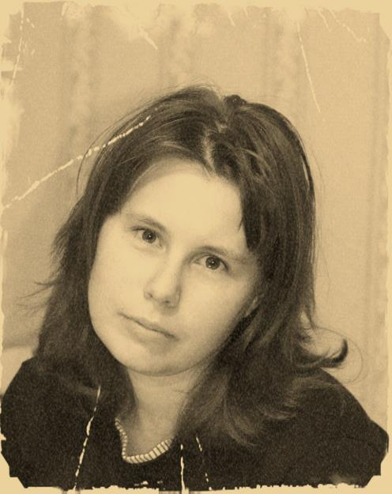
«Визитная карточка»
Яна Станиславовна
Фролова
Должность:
воспитатель
Педагогический стаж:
6 месяцев
Образование:
Полное среднее
Педагогическое кредо:
Создавать, творить, выдумывать
для детей и вместе с ними.

Slide 3
Профессиональные компетенции
ПМ02 Организация различных видов деятельности и общение детей.
ПК2.1 Планировать различные виды деятельности и общения детей в течение дня
ПК2.2 Организовывать различные виды с детьми раннего и дошкольного возраста
ПК2.3 Организовывать посильный труд и самообслуживание
ПК2.4 Организовывать общение детей
ПК2.5 Организовывать продуктивную деятельность дошкольников (рисование, лепка, аппликация, конструирование)
ПК2.6 Организовывать и проводить праздники и развлечения для детей раннего и дошкольного возраста
ПК2.7 Анализировать процесс и результат организации различных видов деятельности и общения детей

Slide 4
Общие компетенции
ОК1. Понимать сущность и социальную значимость совей будущей профессии, проявлять к ней устойчивый интерес
ОК2. Организовывать собственную деятельность, определять методы и решения профессиональных задач, оценивать их эффективность и качество
ОК3. Оценивать риски и принимать решения нестандартных ситуациях
ОК4. Осуществлять поиск, анализ и оценку информации, необходимой для постановки и решения профессиональных задач, профессионального и личностного развития
ОК5. Использовать информационно-коммуникационные технологии для совершенствования профессиональной деятельности
ОК7. Ставить цели, мотивировать деятельность воспитанников, организовывать и контролировать их работу с принятием на себя ответственности за качество образовательного процесса
ОК9. Осуществлять профессиональную деятельность в условиях обновления её целей, содержания, смены технологий
ОК10. Осуществлять профилактику травматизма, обеспечить охрану жизни и здоровья детей
ОК11. Строить профессиональную деятельность с соблюдением регулирующих её правовых норм

Slide 5
Освоенные МДК
МДК 02.01 Теоретические и методические основы организации игровой деятельности детей раннего и дошкольного возраста
МДК 02.02 Теоретические и методические основы трудовой деятельности дошкольников
МДК 02.03 Теоретические и методические основы организации продуктивных видов деятельности детей дошкольного возраста
МДК 02.04 Практикум по художественной обработке материалов изобразительному искусству
МДК 02.05 Теория и методика музыкального воспитания с практикумом
МДК 02.06 Психолого-педагогические основы организации общения детей дошкольного возраста

Slide 6
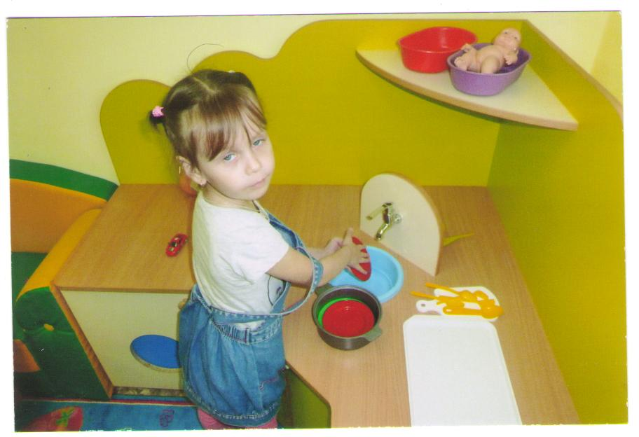
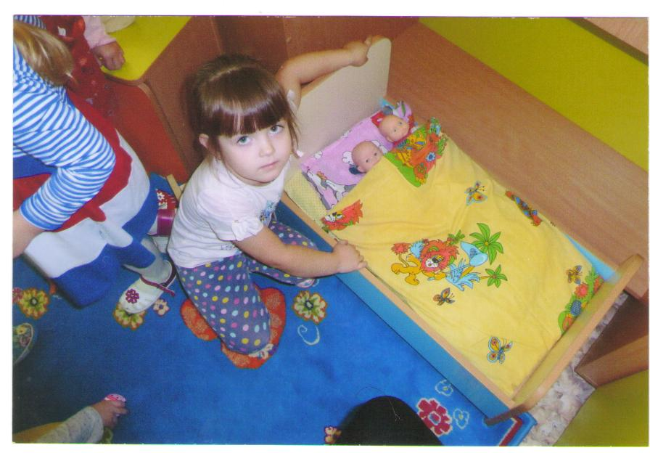
МДК 02.01 Теоретические и методические основы организации игровой деятельности детей раннего и дошкольного возраста
Творческая игровая деятельность:
Сюжетно-ролевая игра «Семья»
Средняя группа.

Slide 7
Цели и задачи
Цель: Обогащение социально - игрового опыта между детьми; развитие игровых умений по сюжету « Семья».
Задачи:
Образовательные:
- обогащать социально – игровой опыт детей по сюжету «Семья» по ситуации – вызов скорой помощи или врача на дом больному, осмотр больного врачом;
-побуждать к самостоятельному распределению ролей; (Познавательные универсальные действия)
Развивающие:
- развивать игровые умения по сюжету; (Познавательные универсальные действия)
- развивать ролевую речь; (коммуникативные действия)
Воспитательные:
- учить выбирать удобное место для игры и организовывать игровую обстановку, подбирать необходимый игровой материал и атрибуты.
- побуждать развивать несложные сюжеты с 2-3 ситуациями (вызов скорой помощи на дом, покупка лекарств в аптеке). Регулятивные действия.
Оборудование и материалы: Игровой уголок «Семья», кукла Маша, машина «Скорая помощь», игрушечные медицинские инструменты, белый халат для врача и аптекаря, атрибуты, игрушечные телефоны, игрушки - заменители.
Методы и приемы: игровые методы и приемы, реализация игрового замысла, комплексное руководство игрой.
Предварительная работа:
-Чтение художественной литературы: К. Чуковский «Айболит», З. Александрова «Мой мишка», А. Крылов «Заболел петух ангиной».
- Беседы с опорой на личный опыт детей о врачах, больнице.

Slide 8
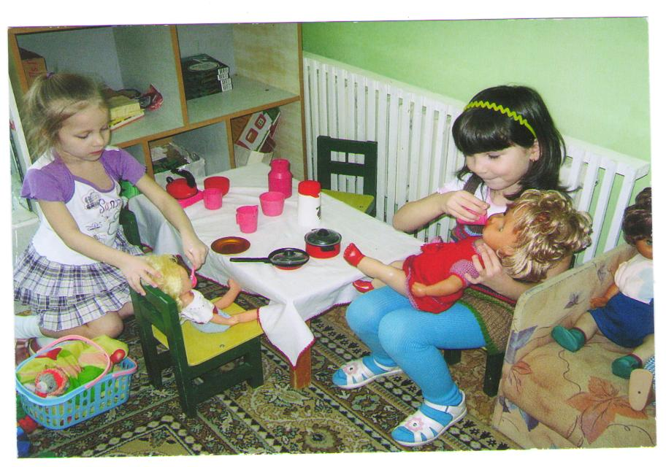
Слабые и сильные стороны
плюсы
минусы
- Помогает справиться со страхом перед врачами.
- Замечательная игра для расширения кругозора и отработки навыков социального поведения.
- не все дети были заинтересованы в игре

Slide 9
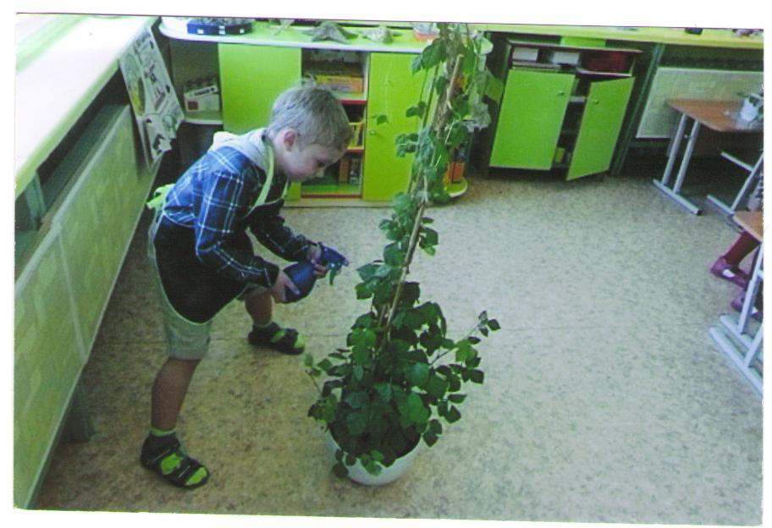
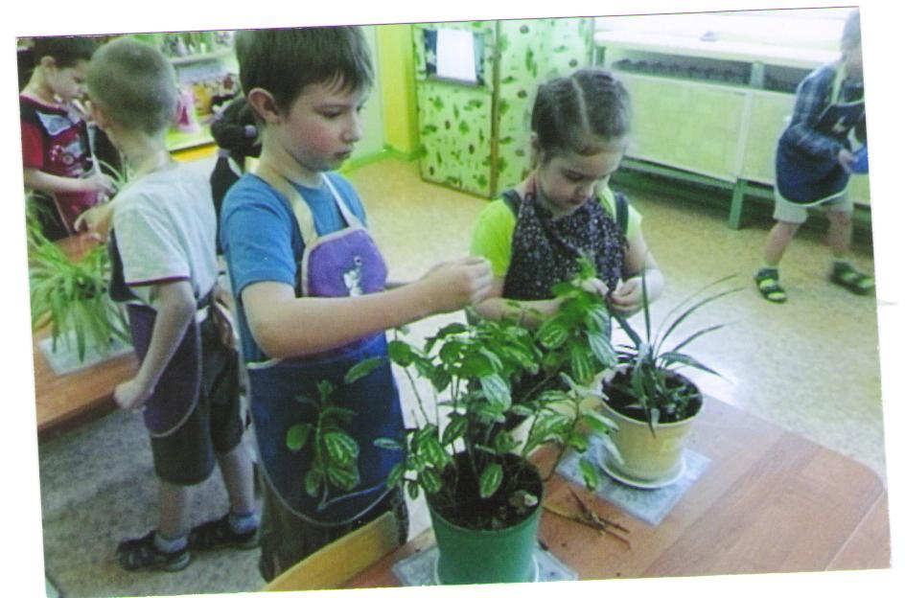
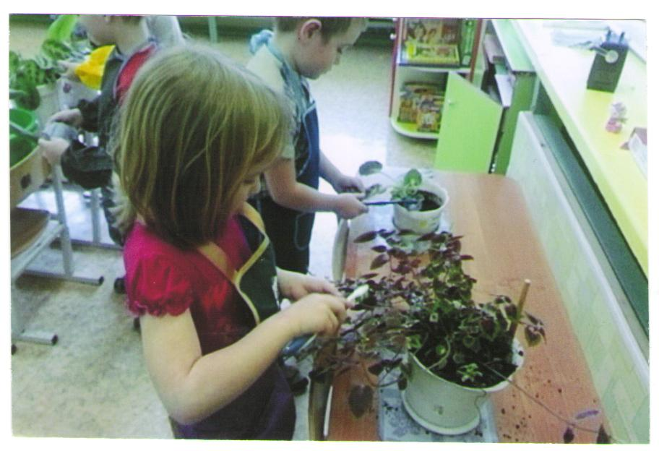
МДК 02.02 Теоретические и методические основы трудовой деятельности дошкольников
Совместно трудовая деятельность:
«Поможем растениям в уголке природы»
Средняя группа

Slide 10
Цели и задачи
Цель:
Развитие у детей трудовых умений и навыков, воспитание ответственности и самостоятельности в процессе совместного труда в уголке природы.
Задачи:
Образовательные:
- Упражнять детей в умении определять растения, нуждающиеся в уходе, делать выводы о нехватке тех или иных условий.
- Обобщить, уточнять и закрепить знания детей о способах ухода за растениями и о последовательности работы.
Развивающие:
- Развивать культуру трудовой деятельности, любознательность.
- Учить детей участвовать в организованном коллективном труде.
Воспитательные:
- Воспитывать у детей интерес к растениям, вызвать желание наблюдать и ухаживать за ними.
- Закреплять умение планировать свою деятельность и распределять обязанности между участниками. Закреплять знания о действиях с инвентарем.
Оборудование и материалы: растения уголка природы; инвентарь для работы; схемы обозначающие вид инвентаря; схемы-карточки с уловными обозначениями необходимых условий для роста растений; лейки, распылитель, ванночки, фартуки, клеенка, тряпочки, кисточки, палочки, тазы.
Предварительная работа:
Систематические наблюдение за растением уголка природы (особенности внешнего вида, строение, наблюдение в благоприятном и неблагоприятном состояниях (экспериментирование) наблюдение за трудом воспитателя, знакомство с моделью трудового процесса). Беседы, рассматривание иллюстраций, составление рассказов о растениях, загадывание загадок, трудовая деятельность, чтение.

Slide 11
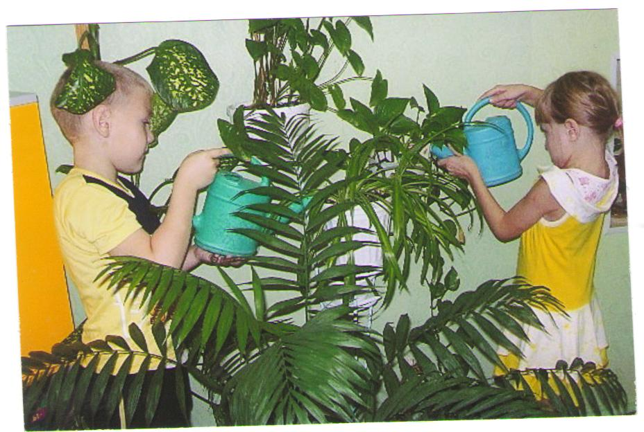
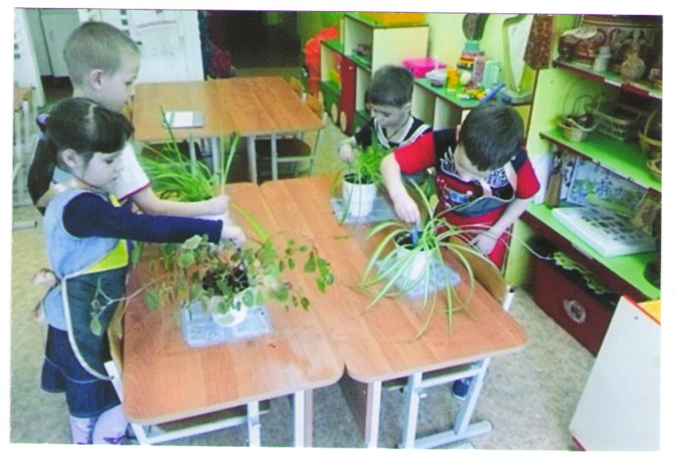
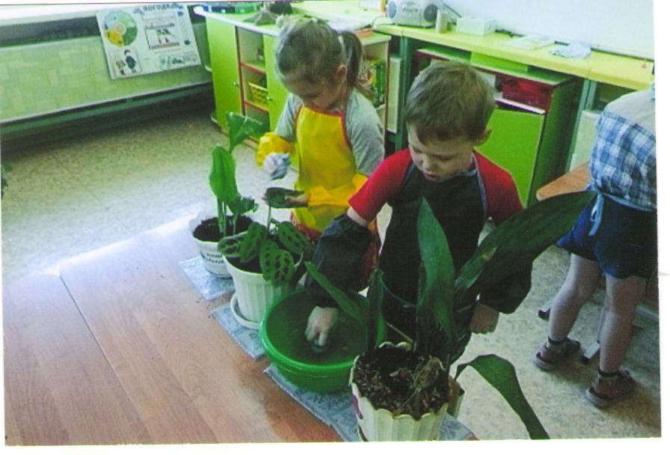
Слабые и сильные стороны
плюсы
минусы
Не все названия растений у детей легко запоминаются.
Дети могут осуществлять простые виды трудовой деятельности по уходу за растениями;
организовывать свое рабочее место и приводить его в порядок по окончании работы;
пополнены знания о комнатных растениях и их потребностях;
сформировано бережное и заботливое отношение к растениям уголка природы и потребность ухода за ними.

Slide 12
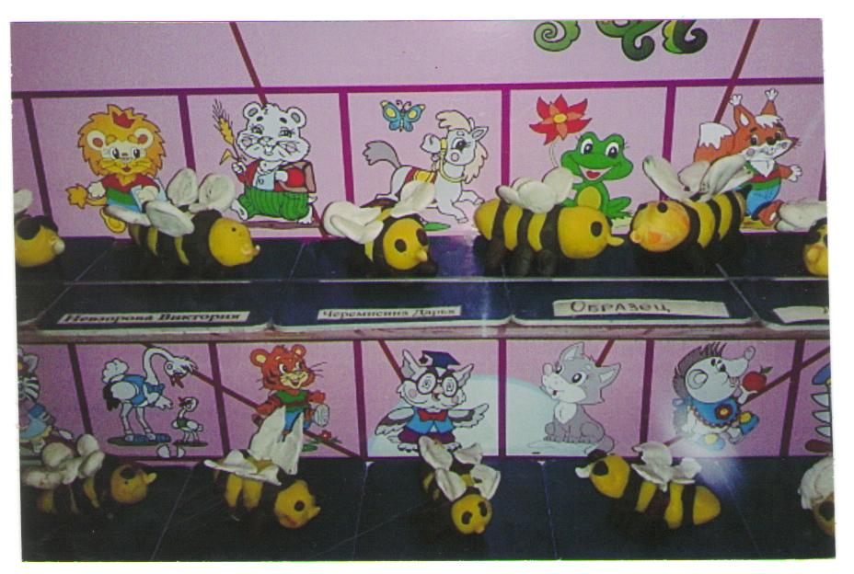
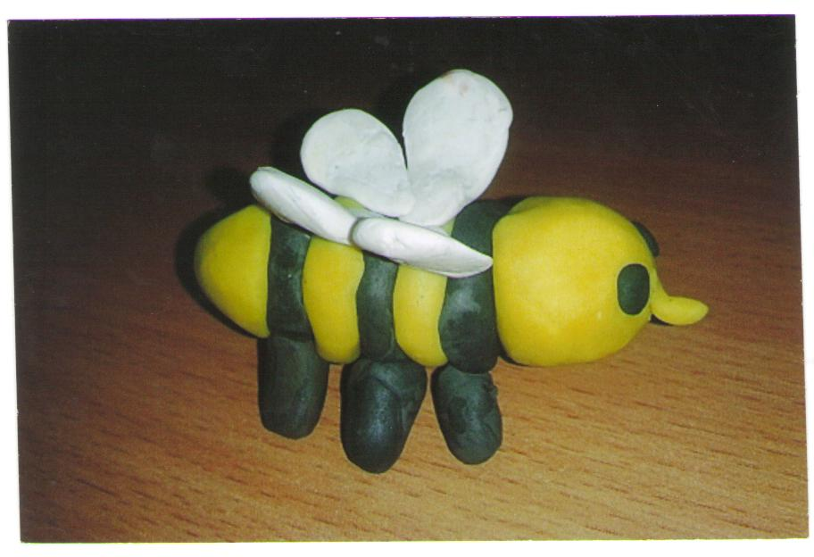
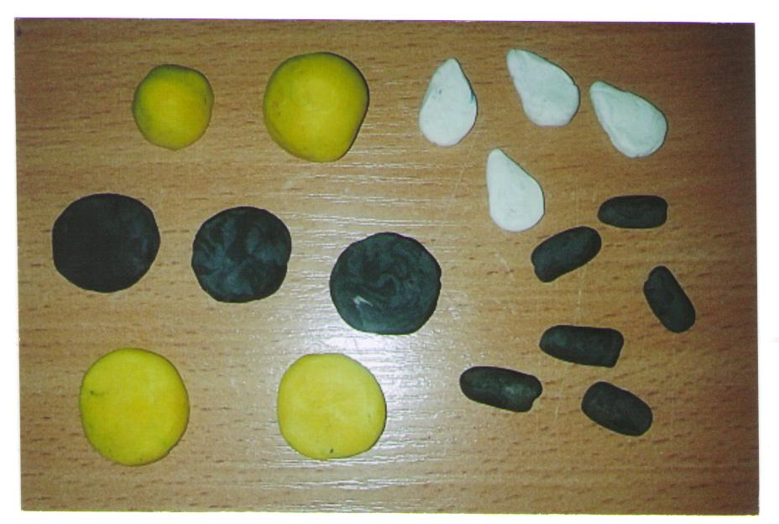
МДК 02.03 Теоретические и методические основы организации продуктивных видов деятельности детей дошкольного возраста
Продуктивная деятельность лепка: «пчёлка»

Slide 13
Цели и задачи
Цель:
Продолжать воспитывать у детей интерес к лепке.
Задачи:
Обучающая
– учить создавать образ насекомого из отдельных деталей, используя навыки работы с пластилином – отщепление маленьких кусочков, скатывание, расплющивание.
Развивающая
– развивать словарь, мелкую моторику рук, координировать движения рук, творческое воображение.
Воспитательная
- воспитывать заботливое отношение к природе и её обитателям.
Материал:
пластилин (жёлтого, чёрного, белого цвета) ; салфетка для рук; доска для лепки.
Демонстрационный материал:
искусственный цветок с пчёлкой-образцом.
Организационный момент:
отгадывание загадки.

Slide 14
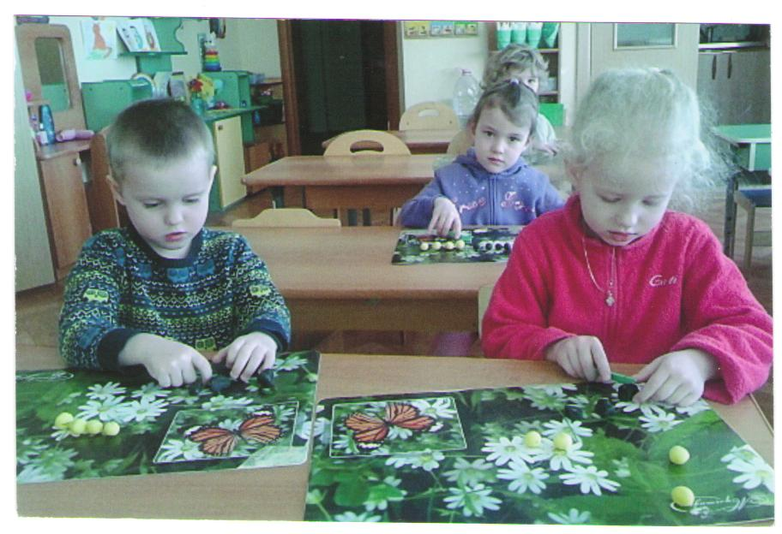
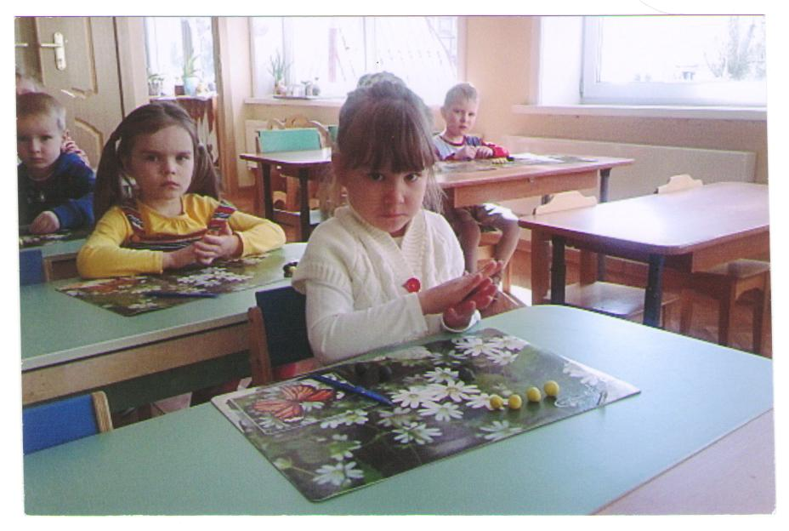
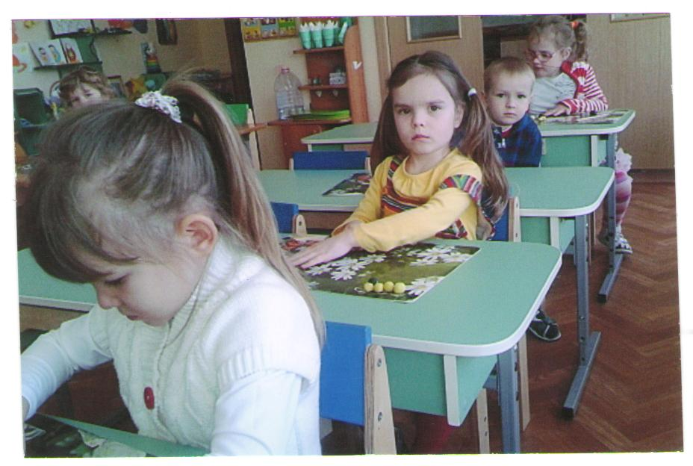
Слабые и сильные стороны
плюсы
минусы
Веселая развивающая игра
Дети развивают моторику рук
Не у всех детей получалась лепка

Slide 15
МДК 02.04 Практикум по художественной обработке материалов и изобразительному искусству
Пластилинография

Slide 16
МДК 02.04 Практикум по художественной обработке материалов и изобразительному искусству
Дымковский конь

Slide 17
МДК 02.04 Практикум по художественной обработке материалов и изобразительному искусству
Тиснение

Slide 18
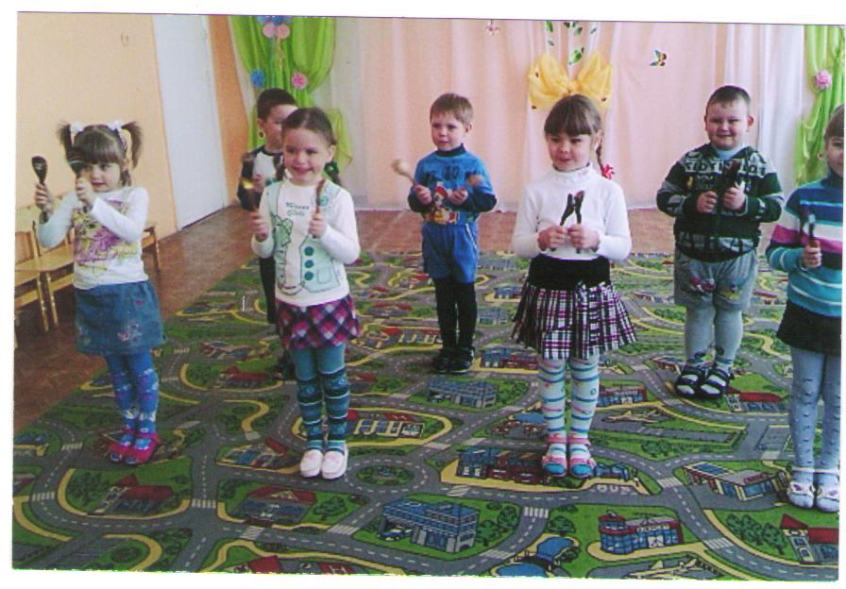
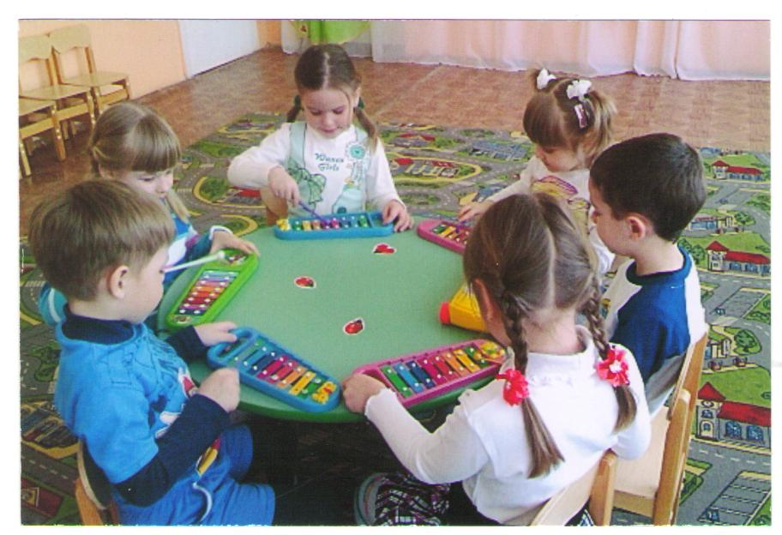
МДК 02.05 Теория и методика музыкального воспитания с практикумом
Знакомство с музыкальными инструментами в средней группе

Slide 19
Цели и задачи
Цель:
Введение ребенка в мир искусства через творчество и игру на детских
музыкальных инструментах.
Задачи:
Образовательные:
- закреплять навык исполнения музыкальных произведений на детских музыкальных инструментах,
-учить детей взаимодействовать друг с другом, развивать навыки коммуникации.
Развивающие:
- развивать мелкую моторику,
- развивать творческое мышление, фантазию.
Воспитательные:
- воспитывать интерес к игре на детских музыкальных инструментах, желание играть на инструментах, беречь их,
- способствовать формированию интереса к исполнительской деятельности.
Оборудование: детские музыкальные инструменты: бубны, колокольчики, треугольники, барабаны, бубенцы, дудочки, ложки, музыкальный центр, аккордеон, игрушки - самоделки.
Предварительная работа:
Обучение игре на музыкальных инструментах.

Slide 20
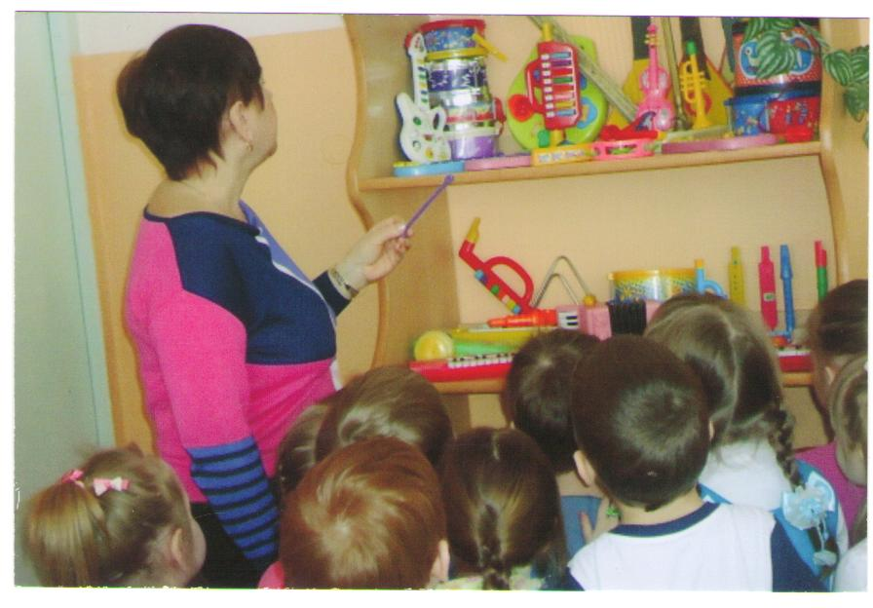
Слабые и сильные стороны
плюсы
минусы
Дети научились играть на музыкальных инструментах
Научились проговаривать длинные и короткие звуки по картинке
Не все дети могут освоить игру на музыкальных инструментах

